Slide 1

Входни периферни устройства

Slide 2
Съдържание
1.Клавиатури
1.ИСТОРИЯ
1.1 СЪЩНОСТ
1.2 ЧАСТИ НА КЛАВИАТУРАТА​
1.3 РЕЖИМИ НА РАБОТА
1.4 ИНТЕРФЕЙСИ
2.Мишки
2. ИСОТРИЯ
2.1 СЪЩНОСТ
2.2 ВИДОВЕ МИШКИ СПРЯМО КОНСТРУКЦИЯТА
2.3 ВИДОВЕ МИШКИ СПЯМО ПРИНЦИПА НА ДЕЙСТВИЕ
- МЕХАНИЧНИ МИШКИ
ОПТИЧНИ МИШКИ
ЛАЗЕРНИ МИШКИ
2.4 ИНТЕРФЕЙСИ
Скенери
3. ИСТОРИЯ
3.1 СЪЩНОСТ
3.2 ПРИНЦИП НА ДЕЙСТВИЕ
3.3 CCD МАТРИЦА
3.4 CIS МАТРИЦА
3.5 ЕДНОПАЦОВИ И ДВУПАСОВИ СКЕНЕРИ
3.6 ПО КОНСТРУКТИВНО ИЗПЪЛНЕНИЕ
*БАРАБАНИ
*ПЛОСКИ
*РЪЧНИ
3.7 ИНТЕРФЕЙСИ

Slide 3
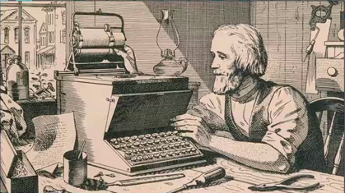
1. ИСТОРИЯ НА КЛАВИАТУРАТА
Всичко започва през 1867г. , когато Кристофор Шолс патентова QWERTY подредбата за пишещи машини.
След появата на компютъра се използват
преработени телепринтери за управление.
И през 1980-1990г. Почват да се продават мембрани и механични клавиатури

Slide 4
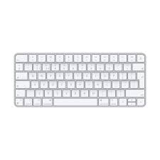
1.1 СЪЩНОСТ
Клавиатурите са входни периферни устройства. Те са най-важните периферни устройства(без тях не може). Използват 5V захранване. Предназначени са за управление на компютъра и управление на информацията. Изградени са на матричен принцип, в редове и колони. Като така се формира функционалния ред, буквено-цифров блок, само цифров блок и специализирани клавиши. ​

Slide 5
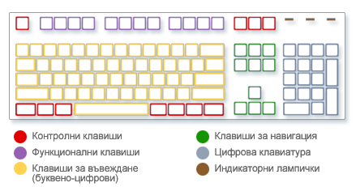
1.2 ЧАСТИ НА КЛАВИАТУРАТА​
Функционална част- esc, F1,-F12, pause break, prtSc, scroll lock, insert, home page up, page down, delete, end​
Символна част- обхваща всички символи: !, @,№, $, %, €, §, *, (, ), _, <, >, ?, /, ,+, ., space, enter, alt, caps lock, tab... ​
Навигационна част- включва клавишите за придвижване на маркера ->, <-, delete, insert​
Цифрова част- работи в 2 режима- Num lock, /, *, -, +, enter, 1, 2, 3, 4, 5, 6, 7, 8, 9​

Slide 6
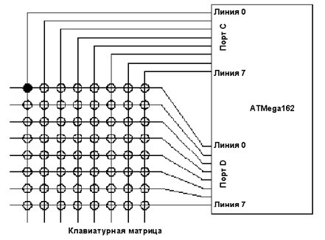
1.3 РЕЖИМИ НА РАБОТА
Работят в два режима на работа, на натиснат и отпуснат клавиш. На всеки клавиш от клавиатурата е присвоен така наречения позиционен код. Този код е число от 1 до 101 и се субира в 7 бита. При всяко натискане и отпускане на клавиатурата се подава и 0 или 1 към CPU. Към седемте бита се добавя 0 при натиснат или 1 за отпуснат клавиш.​

Slide 7
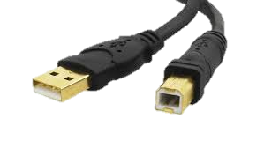
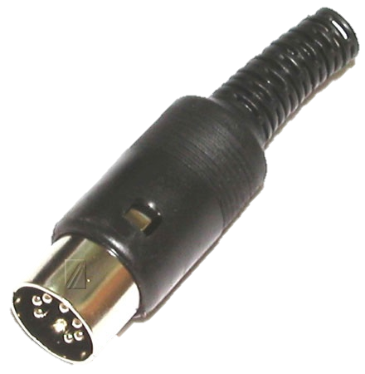
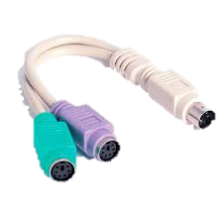
1.4 ИНТЕРФЕЙСИ ЗА КЛАВЯТУРА
-Дин куплунг
-PS/2
-USB 1.0
-USB 2.0
-USB 3.0
-USB 3.1 (4.0)
-Безжичен

Slide 8
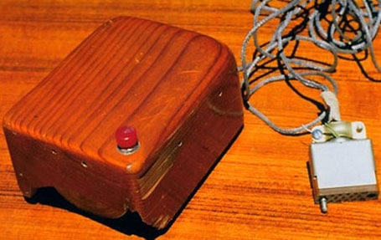
2. ИСТОРИЯ НА МИШКАТА
Първата мишка е създадена от Дъглас Енгълбарт от Станфордския изследователски институт през 1968г. Създадена за удобство на потребителя.

Slide 9
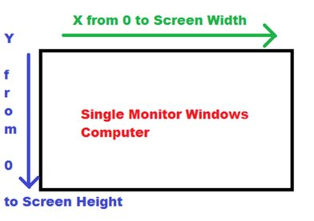
2.1 СЪЩНОСТ
Компютърната мишка е входно периферно устройство. Появява се по-късно от клавиатурата, и се добавя за удобство на потребителя. Задвижват се от ръката на потребителя. Мишката се движи по въображаема координатна система /върху повърхността, по която я движим/ по осите Х и У с цел засичане на движенията на курсора върху дисплея.​

Slide 10
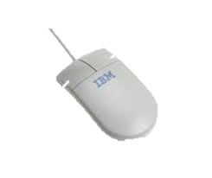
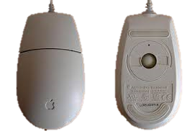
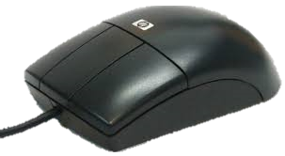
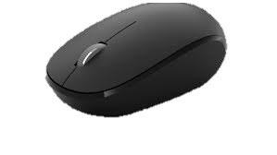
2.2 ВИДОВЕ МИШКИ СПРЯМО КОНСТРУКЦИЯТА
КАРУЧКОВ МЕХАНИЗЪМ
МИШКА С ДВА БУТОНА
С ТРИ БУТОНА
С ДВА БУТОНА И СКРОЛ

Slide 11
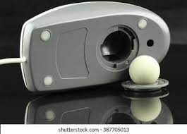
2.3 ВИДОВЕ МИШКИ СПЯМО ПРИНЦИПА НА ДЕЙСТВИЕ
*2.3.1 МЕХАНИЧНИ МИШКИ
Използва свободно търкалящо се топче, което при движение на мишката завърта две ролки. Едната се движи по X , другата по Y. Двете ролки се държат на обща ос и имат по един диск с процепи. Те са разположени по окръжност лъчеобразно. Предназначението им е да прекъсват два светлинни лъча, които се създават от светодиоди. По този начин се определя посоката на движение и дали ще се движи по X или Y зависи от това, коя ролка се задвижи първа. Основен недоостатък е честото зацепване на ролките, а това води до замръзване на курсора върху екрана.​

Slide 12
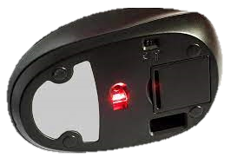
2.3 ВИДОВЕ МИШКИ СПЯМО ПРИНЦИПА НА ДЕЙСТВИЕ
*2.3.2 ОПТИЧНИ МИШКИ
Използва светодиоди и фотодиоди за засичане движението на мишката спрямо повърхността. Съвременните оптични мишки, независимо от подлежащата повърхност използват опто-електронен сензор, който улавя последователни изобважения на повърхността, по която мишката се движи. Много от оптичните мишки използват LED диоди за да осветят повърхността, по която се движат.​

Slide 13
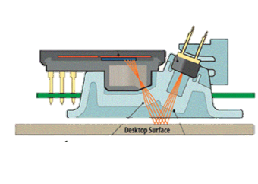
2.3 ВИДОВЕ МИШКИ СПЯМО ПРИНЦИПА НА ДЕЙСТВИЕ
*2.3.3 ЛАЗЕРНИ МИШКИ
При тях се използва малък инфрачервен лазер, вместо LED диоди и така резолюцията на действията с мишката се увеличава. Това води до около 2 пъти по-голяма повърхностна способност на мишката.​

Slide 14
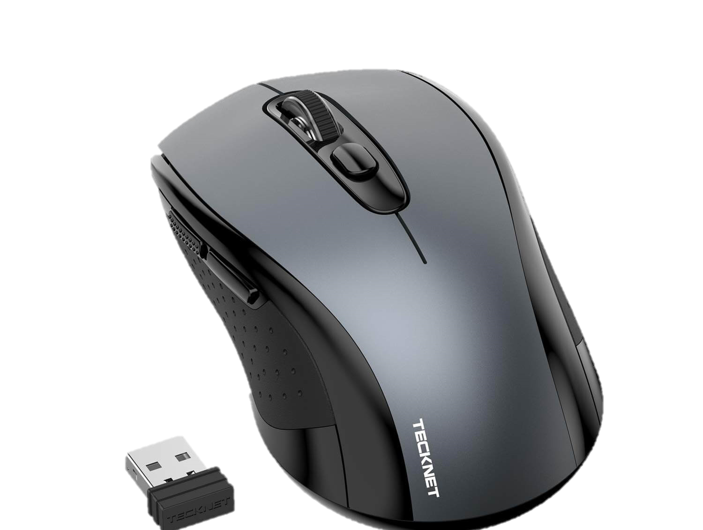
2.4 ИНТЕРФЕЙСИ ЗА МИШКИ
-RS-232-C
-PS/2
-USB 1.0 / 2.0 / 3.0 / 3.1
-Безжичен

Slide 15
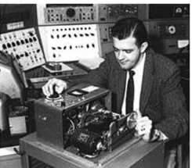
3.ИСТОРИЯ НА СКЕНЕРИТЕ
Първият скенер е създаден през 1957г. от Ръсел Кърш и неговия екип. Той е бил барабанен. Първата сканирана снимка била 5х5 cm и имала разделителна способност от 176 пиксела.

Slide 16
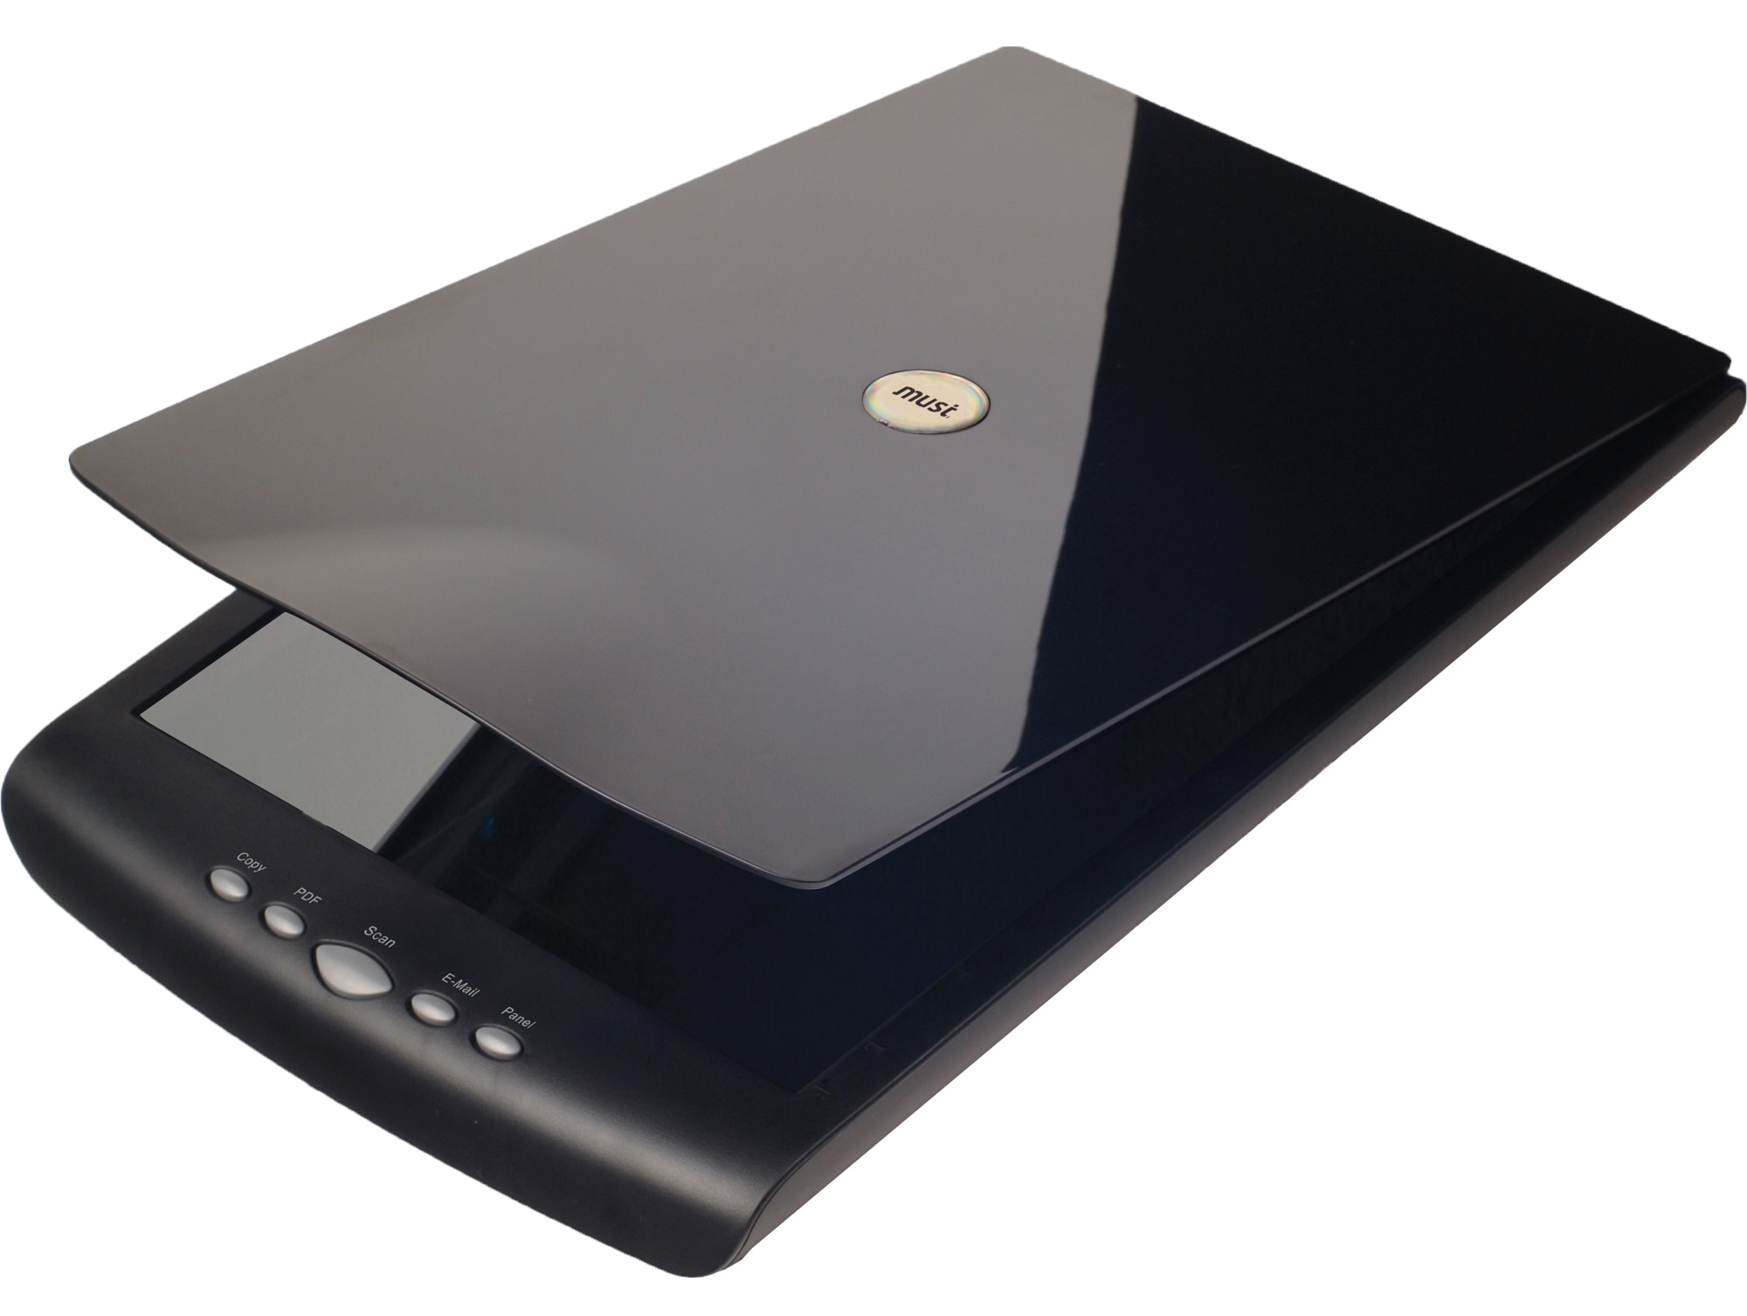
3.1 СЪЩНОСТ
Входно периферно устройство което е предназначено да дигитализира изображение от хартие носител или фолио и да ги конвертира в електронен файл към PC. ​

Slide 17
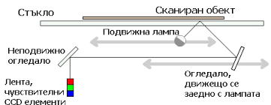
3.2 ПРИНЦП НА ДЕЙСТВИЕ
Работят на принципа не оптическо заснемане на изображеението. Независимо от технологията всички имат сканираща глава, обхождаща всяка точка, като код0ра цвета на точката в число. Скенерите се делят на чернобели и цветни. Всеки скенер се оправлява от специалена интерфейсна платка – CIS или CCD матрица.​

Slide 18
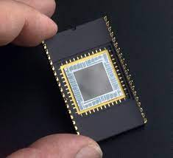
3.3 CCD МАТРИЦА
По-сложна от CIS матрицата, състои се от източник на светлина, оптична система от огледала и лещи и аналогово-цифров преобразувател. Осветяването на изображението се осъществява от флоуросцентна лампа. Отразената светлина се насочва от оптична система и достига до CCD матрицата. Тя е изградена от фоточувствителни елементи, подредени в колони и редове и преобразува попадналата светлина в отражение. Различните степени на светлината дават различен интензитет на цвета. След като отразената светлина е преобразувана в напрежение се предава в аналогово-цифров преобразувател, който ще я преобразува в двоичен код.​

Slide 19
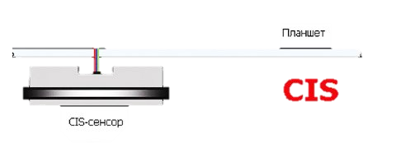
3.4 CIS МАТРИЦА
При нея сложната оптична система се заменя с един ред сензори, които се намират на няколко милиметра под стъклената основа на сканиране. Осветяването се осъществява от RGB светодиоди които се разполагат един до друг за да формират бялата светлина. Отразената от изображението светлина попада върху фоточувствителните елементи на сензора. С помощта на филтри светлината се разделя на трите основни цвята-RGB. Вграденият в чипа аналогово-цифров преобразувател конвертира информацията от сензора в двоичен код.​

Slide 20
3.5 ЕДНОПАЦОВИ И ДВУПАСОВИ СКЕНЕРИ
Еднопасови​
На прав пас се дигитализира изображението на обратен пас се генерира в двуйчно число.​
Двупасови​
Два паса (прав и обратен) за дигитализация и 2 паса за конвертиране.​

Slide 21
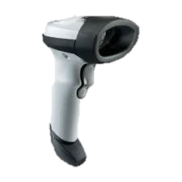
3.6 ПО КОНСТРУКТИВНО ИЗПЪЛНЕНИЕ
*РЪЧНИ
При тях операторът сам движи скенера по изображението, на което трябва да се получи електронно копие. Използва се за сканиране на малки изображения. Качеството зависи от стабилността на човешката ръка и за това се използват когато не е нужно да е перфектно изображението. Ако се сканират големи листове се снимат на няколко пъти и се “залепят’’ с графичен редактор.​

Slide 22
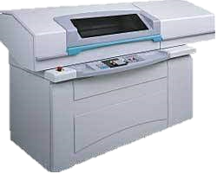
3.6 ПО КОНСТРУКТИВНО ИЗПЪЛНЕНИЕ
*БАРАБАНИ
При тях оригиналът се монтира върху барабан. При едновременно линейно движение на оптичен сензор и въртене на барабана се снема информация за цвета и оптичната плътност на всяка точка от оригинала. Копието е с изключително качество и висока цена, затова се използват в професионалната издателска дейност. Последните години не се използва много защото вместо да се минава през цялата тази операция, оригиналът се снима с професионален фотоапарат.​

Slide 23
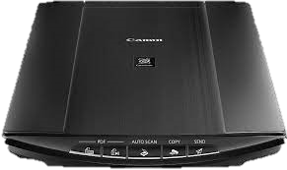
3.6 ПО КОНСТРУКТИВНО ИЗПЪЛНЕНИЕ
*ПЛОСКИ
Плоските (легенчеви) са най-разпространените в момента скенери. Те наподобяват копирни апарати. Документът, който ще се сканира се поставя върху плоска равнина и се затиска с капака на скенера, за да прилепне възможно най-плътно към работната повърхност. Това е необходимо, за да се получи оптично вярно копие без деформации. Недостатък е че трудно се снимат дебели книги и документи.​

Slide 24
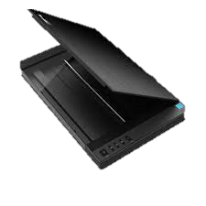
3.7 ИНТЕРФЕЙСИ ЗА СКЕНЕРИ
-RS-232-C
-USB
-IEEE 1394

Slide 25
ИЗТОЧНИЦИ
Записки по „Компютърни системи“ от 9 клас
Презентация за „Входни периферни устройства“
https://sites.google.com/site/thehighflyers/sceners?tmpl=%2Fsystem%2Fapp%2Ftemplates%2Fprint%2F&showPrintDialog=1
https://tech-fairy.com/what-is-the-meaning-of-the-different-usb-port-colors-blue-teal-blue-yellow-red-black/​
Калоян Рео N12 9г

Slide 26
Тест
1. Колко волта захранване ползват клавиатурите?
2.От колко части е изградена клавиатурата?
3. В колко режима на работа работят клавиатурите?
4.За какво първоначално е добавена мишката?
5.Колко видове мишки спрямо конструкцията има?
6.Колко видове мишки спрямо принципа на действие?
7.Каква е разликата между лазерната и оптичната мишка?
8. Колко вида скенери има?
9.Колко вида матрици за скенери има?
10. Какво е другото наименование на плоските скененри?

Slide 27
Отговори
1. Използват захранване от 5V.
2. От четири: функционална част, символна част, навигационна част и цифрова част.
3. В два режима, при натиснат и отпуснат клавиш.
4. За удобство на потребителя.
5. Има четири вида: с каручков механизъм, с два бутона, с три бутона и с два бутона и скрол.
6. Има три вида: механична, оптична и лазерна мишка.
7. Че при лазерната се използва малък инфрачервен лазер, а не като при оптичната светодиоде или фотодиоди.
8. Има три вида: ръчни, барабанови и плоски.
9. Има два вида: CCD и CIS матрица.
10. Легенчеви скенери.

